Slide 1


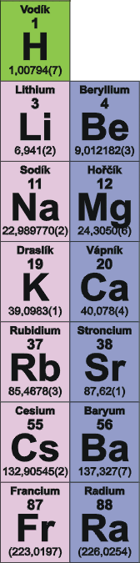
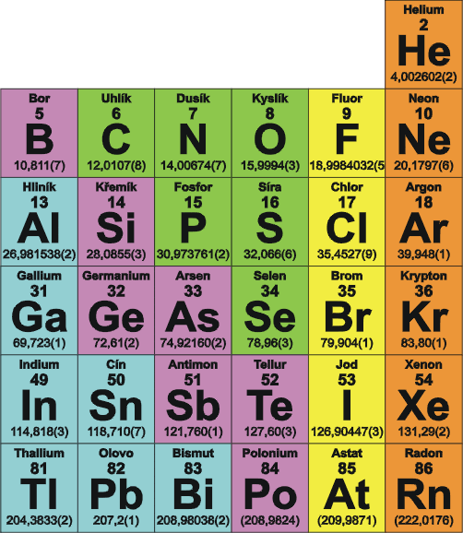

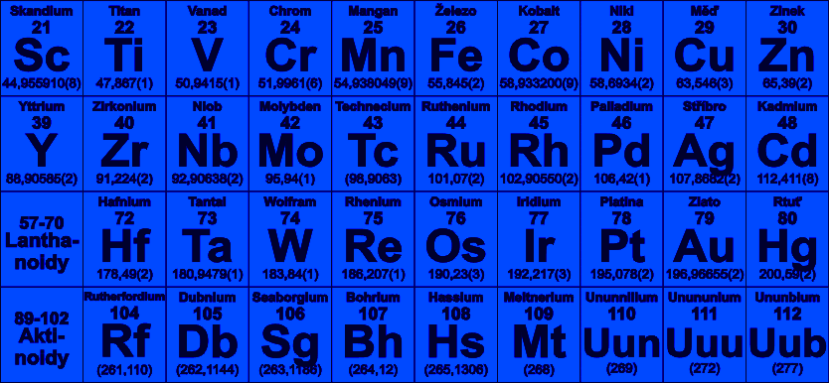
N, P

Slide 2
15. skupina – 5 valenčních elektronů
konfigurace ns² np³
Prvek | X | I ^{I} [kJ mol⁻¹] | ρ [g cm⁻³] | b. t. [°C] | b. v. [°C] | r [pm]
N | 3,1 | 1402 | 0,00125 | -210 | -196 | 71
P | 2,1 | 1012 | 1,82w | 44w | 280w | 111
Oxidační číslo
N: -3,+1, +2,+3, +4, +5
P: -3, +1, +3, +5

Slide 3
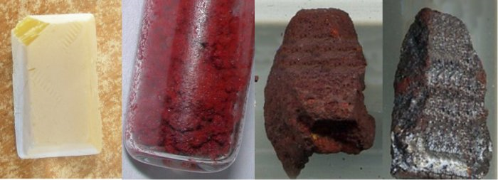
Obecné informace
99,6 % ¹⁴N a 0,4 % ¹⁵N; ³¹P 100 %, významné jsou i ³²P a ³³P
obsah N₂ v ovzduší 78 % - ve všech skupenstvích molekuly N₂
Přírodní zdroje N: atmosféra, NaNO₃ – chilský ledek, KNO₃ – ledek, NH₄NO₃
Přírodní zdroje P: apatity - Ca₅(OH)(PO₄)₃, Ca₅F(PO₄)₃
Krystalové modifikace P: bílý, červený, fialový a černý fosfor
bílý červený fialový černý

Slide 4
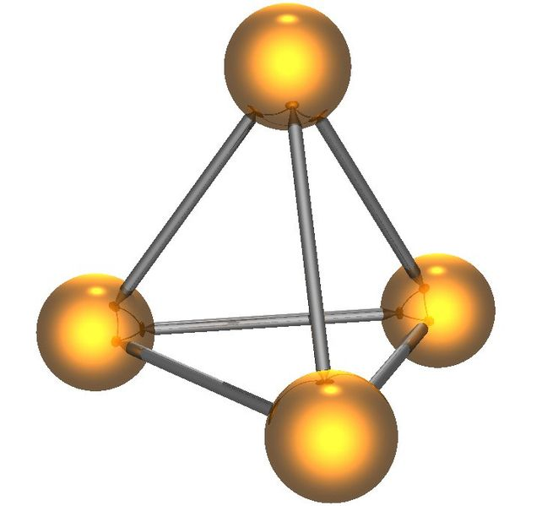
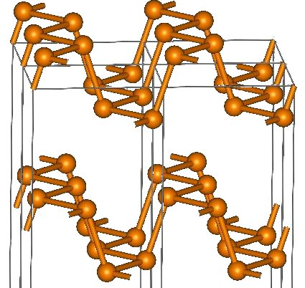
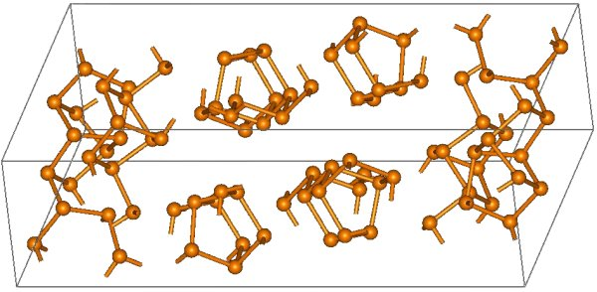
Bílý
reaktivní, nestabilní
na vzduchu samozápalný
(uchování pod vodou)
toxický
rozpustný v CS₂
Černý
stabilní, polokovový
polovodivý
vzniká za vysokého tlaku
struktura podobná grafitu
Červený
stabilní, méně reaktivní, nejedovatý, nerozpustný, vyrábí se
z bílého P (UV)

Slide 5
N
nereaktivní – vysoká energie vazby N≡N (6x silnější než jednoduchá)
třetí nejelektronegativnější prvek (po fluoru a kyslíku)
ve vodě se rozpouští (kesonová/dekompresní nemoc)
tvoří sloučeniny se všemi prvky (kromě vzácných plynů) ale až za žáru
za nízké teploty pouze s Li, Mg a Ca
tvoří maximálně 4 σ-vazby (nedostupnost d-orbitalů) – NH₄⁺/NR₄⁺
P
tvoří sloučeniny se všemi prvky
V kapalině tetraedry P₄, v plynné fázi tvoří molekuly P₂

Slide 6
Výroba a použití
dusík se vyrábí frakční destilací kapalného vzduchu (b. v. -196 °C)
laboratorně pak rozkladem vhodných sloučenin
2 NaN₃ ⎯→ 2 Na + 3 N₂
NH₄NO₂ ⎯→ N₂ + 2 H₂O
používá se jako účinné chladivo (supravodiče, syntézy), ochr. atm., sloučeniny – amoniak, kys. dusičná, dusičnany, hydrazin, močovina
fosfor redukcí uhlíkem v pecích
4 NaPO₃ + 2 SiO₂ + 10 C ⎯→ 2 Na₂SiO₃ + 10 CO + P₄
vyrábí se z něj oxid fosforečný, kyselina fosforečná, fosforečnany – detergenty, insekticity, herbicidy, halogenofosforečnany účinné neurotoxiny

Slide 7
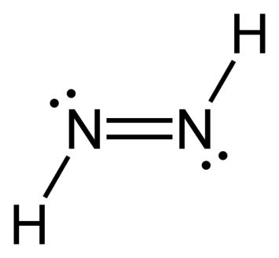
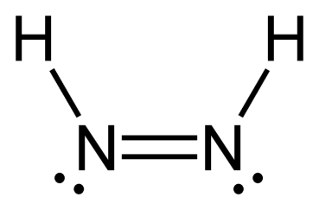
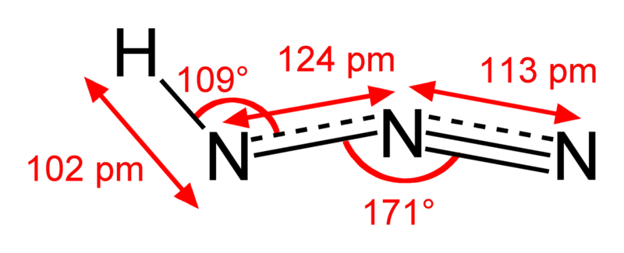
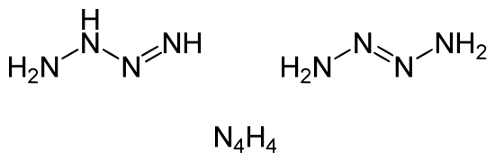
Sloučeniny dusíku
Nitridy – níže
Sloučeniny dusíku s vodíkem
NH₃ – amoniak (azan)
N₂H₄ – hydrazin (diazan)
HN₃ – azoimid (azidovodík)
NH₄N₃ – azid amonný (N₄H₄)
N₂H₅N₃ – azid hydrazinia (N₅H₅)
N₂H₂ – diazen (diimid)
N₄H₄ – tetrazen
NH₂OH - hydroxylamin

Slide 8
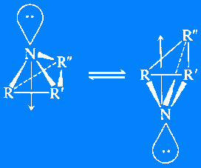
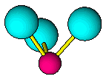
N₂ + 3 H₂ ⎯→ 2 NH₃ Δ H = – 46,9 kJ/mol
(Haber-Boschova výroba: 500°C/Fe, Al₂O₃, 20-100 MPa)
NH₄Cl + NaOH ⎯→ NH₃ + NaCl + H₂O
Li₃N + 3 H₂O ⎯→ 3 LiOH + NH₃
voda NH₃ + H₂O ←→ NH₄⁺ + OH– K_{B} = 1,8 · 10⁻⁵
NH₄OH + HCl ⎯→ NH₄Cl + H₂O
NH₃ + HCl ⎯→ NH₄Cl – salmiak
NH₄Cl + H₂O ←→ NH₃ + H₃O⁺ + Cl⁻
amoniak NH₃ + NH₃ ←→ NH₄⁺ + NH₂– K_{A} = 1 · 10⁻³⁰
←→

Slide 9
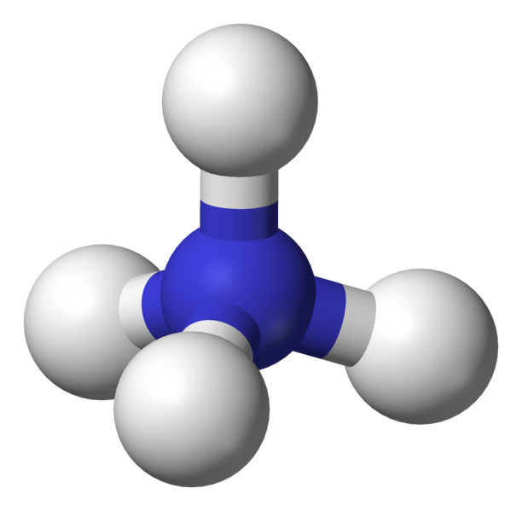
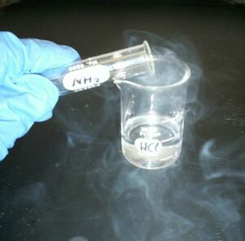
Amoniak - redukční vlastnosti
3 NiO + 2 NH₃ ⎯→ 3 Ni + 3 H₂O + N₂
3 Cl₂ + NH₃ ⎯→ N₂ + 6 HCl
4 NH₃ + 3 O₂ ⎯→ 2 N₂ + 6 H₂O
4 NH₃ + 5 O₂ ⎯→ 4 NO + 6 H₂O
Amonný kation
vzniká reakcí kyselin s roztokem NH₃
soli jsou dobře rozpustné, krystalické
NH₄Cl ←→ NH₃ + HCl
NH₄NO₃ ⎯→ N₂O + 2 H₂O
(NH₄)₂SO₄ – hnojivo
(NH₄)₂CO₃ – cukrářské kvasnice
NH₄⁺

Slide 10
Deriváty amoniaku
Amidy
vznikají např. reakcí alkalických kovů s kapalným amoniakem
NH₂⁻ je velmi silná baze
NH₂⁻ + H₂O ⎯→ NH₃ + OH⁻
NH₂⁻ + OH⁻ ⎯→ NH₃ + O²⁻
Imidy
známé jen u Li, Ca, Ge, Sn a Pb
vznikají tepelným rozkladem amidů, nebo:
PbI₂ + 2 KNH₂ ⎯→ PbNH + 2 KI + NH₃

Slide 11
Nitridy
vznikají reakcí s N₂, rozkladem amidů či imidů a reakcí s amoniakem
Dělení:
iontové: Li₃N, Mg₃N₂, Ca₃N₂ (bezbarvé vodou se rozkládájící)
Mg₃N₂ + 6 D₂O ⎯→ 2 ND₃ + 3 Mg(OD)₂
(příprava deuteroamoniaku pro NMR)
intersticiální: XN, X₂N (tvrdé, odolné a vodivé)
kovalentní: AlN, BN, S₄N₄

Slide 12
Halogenderiváty NX₃ (NHX₂ a NH₂X)
NF₃
vzniká elektrolýzou NH₄HF₂, bezbarvý inertní plyn
NCl₃, NHCl₂ a NH₂Cl
vznikají reakcí Cl₂ s NH₄Cl
pH > 8,5 NH₂Cl; pH = 5 NHCl₂; pH < 4,5 NCl₃
chloramin i dichloramin existují jen ve zředěném roztoku
NCl_{3 „}chlorid dusitý“ - nestálá kapalina, explozivní
NCl₃ + H₂O → NH₃ + 3 HOCl (bělení)
NBr₃.6 NH₃, NI₃.NH₃
vznikají reakcí Br₂ s kapalným amoniakem či I₂ s roztokem amoniaku
třaskavé („jododusík“ - NI₃.NH₃)

Slide 13
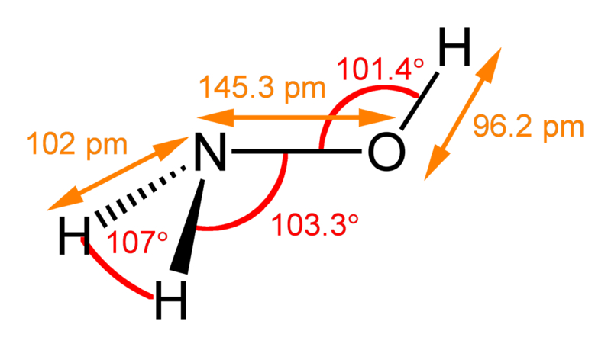
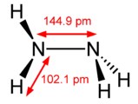
NH₂OH
bezbarvá, reaktivní, rozpustná látka
slabá zásada
působí oxidačně i redukčně
využívá se v organické syntéze
NO₂⁻ + 2 HSO₃⁻ + H₃O⁺ ⎯→ NH₂OH + 2 HSO₄⁻
N₂H₄
bezbarvá kapalina
tvoří kationty N₂H₅⁺ a N₂H₆²⁺
výborně hoří (na dusík a vodu)
organické syntézy, raketové palivo (rozklad na katalyzátorech na N₂ a H₂)
2 NH₃ + NaClO ⎯→ N₂H₄ + NaCl + H₂O

Slide 14


HN₃
bezbarvá, vysoce toxická kapalina
má redukční i oxidační vlastnosti
soli (slabá – jako kys. octová) - azidy, iontové jsou stálé (NaN₃), kovalentní třaskavé (Pb(N₃)₂, Cu(N₃)₂) – rozbušky
Oxidy dusíku
N₂O – rajský plyn, laughing gas (i film s Chaplinem, 1914)
netoxický, dobře rozpustný v tucích – ovlivňuje nervovou soustavu
podporuje hoření (rozkladem vzniká O) – oxidovadlo do raket i do aut
N₂H₄ + HNO₂ ⎯→ HN₃ + 2 H₂O

Slide 15
plnění bombiček se šlehačkou
anestetikum
vyrábí se z něj i azid sodný
NH₄NO₃ ⎯→ N₂O + 2 H₂O
N₂O + NaNH₂ ⎯→ NaN₃ + H₂O
NO
bezbarvý plyn, paramagnetický – ale příliš nedimeruje (srov. NO₂)
ligand (nitrosyl)
vzdušným kyslíkem se rychle oxiduje na hnědý NO₂
3 Cu + 8 HNO₃ ⎯→ 3 Cu(NO₃)₂ + 2 NO + 4 H₂O
2 NO + O₂ ⎯→ 2 NO₂ (hnědé dýmy)

Slide 16
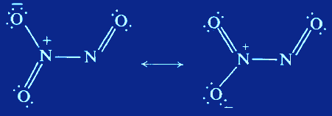
N₂O₃
anhydrid kyseliny dusité (reakcí s vodou vzniká HNO₂)
pevný světle modrý, kapalný tmavě modrý
snadno disproporcionuje
N₂O₃ ←→ NO + NO₂
NO₂
v pevném stavu bezbarvý dimer N₂O₄ (b. t. -11 °C, b. v. 21 °C)
za vyšší teploty hnědý monomer, či směs monomer-dimer
s vodou disproporcionuje na HNO₃ a NO

Slide 17
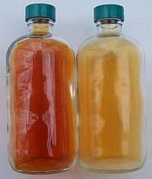
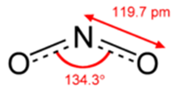
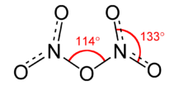
vzniká buď oxidací NO nebo laboratorně rozkladem dusičnanů těžkých kovů
2 Pb(NO₃)₂ ⎯→ 2 PbO + 4 NO₂ + O₂
N₂O₅
bezbarvá krystalická látka, v pevném stavu NO₂⁺NO₃⁻
snadno se rozkládá na NO₂ a O₂
anhydrid k. dusičné
připravuje se výhradně její dehydratací
2 HNO₃ + P₂O₅ ⎯→ N₂O₅ + 2 HPO₃
2 NO₂ + O₃ ⎯→ N₂O₅ + O₂

Slide 18
Kyslíkaté kyseliny
Vzorec
Název
Poznámky
H₂N₂O₂
kyselina didusná
Slabá kyselina HON=NOH, izomerní
s nitramidem H₂N–NO₂, soli jsou známy
{HNO}
nitroxyl
Reaktivní intermediát, soli jsou známy
H₂N₂O₃
kyselina dihydrogen-didusnatá
Známá v roztoku a jako soli,
např. Angeliho sůl Na₂(ON=NO₂)
H₄N₂O₄
kyselina nitroxylová
Explozívní; známá sodná sůl Na₄(O₂NNO₂)

Slide 19
Vzorec
Název
Poznámky
HNO₂
kyselina dusitá
Nestálá, slabá kyselina, známé jsou stálé soli – dusitany
HOONO
kyselina peroxodusitá
Nestálá, izomerní s kyselinou dusičnou;
některé soli jsou stabilnější
HNO₃
kyselina dusičná
Stálá, silná kyselina HONO₂, známo
mnoho solí – dusičnanů
HNO₄
kyselina peroxodusičná
Nestálé, explozívní krystaly HOONO₂
HNO₂
středně silná kyselina, připravuje se reakcí dusitanů s neoxidujícími kyselinami
dusitany pak redukcí či termickým rozkladem dusičnanů či:
N₂O₃ + H₂O ⎯→ 2 HNO₂
2 NaOH + N₂O₃ ⎯→ 2 NaNO₂ + H₂O

Slide 20
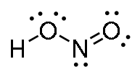
jsou dobře rozpustné ve vodě
alkalické lze tavit, ostatní se rozkládají
mírně toxický – konzervace masa
využívá se i v organických syntézách
NOX – halogenidy nitrosylu
reaktivní, nestabilní, ve vodě hydrolyzují na kys. dusitou a halogenovodík
připravují se z halogenu a NO
HNO₃
bezbarvá kapalina, silné oxidační činidlo, silná kyselina
rozpouští tedy i ušlechtilé kovy
dá se připravit působením kyseliny sírové na dusičnany
průmyslově z amoniaku – patří mezi tři hlavní průmyslové kyseliny

Slide 21
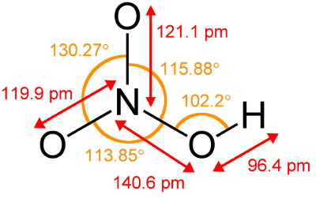
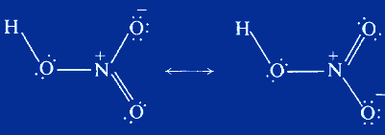
4 NH₃ + 5 O₂ ⎯→ 4 NO + 6 H₂O
2 NO + O₂ ⎯→ 2 NO₂
NO₂ + H₂O ⎯→ HNO₃ + HNO₂
3 HNO₂ ⎯→ HNO₃ + 2 NO
nestálá: 2 HNO₃ → 2NO₂ + H₂O + ½ O₂
hnojiva
org. syntézy
výbušniny
léčiva
základní anorg. kyselina
dusičnany: vznikají reakcí s hydroxidy i s kovy (některé se pasivují)
  jsou rozpustné
  termicky se rozkládají na dusitany až oxidy, mají oxidační schopnosti

Slide 22
NO₂X – halogenidy nitrylu
bezbarvé plyny
s vodou hydrolyzují na k. dusičnou a halogenovodík
Sloučeniny fosforu
Fosfidy
přímou reakcí prvků
M₄P až MP₁₅
bohaté na kov jsou tvrdé, křehké, nereaktivní
bohaté na P jsou reaktivní, polovodivé

Slide 23
Hydridy - PH₃ a P₂H₄
- několik homologických řad (řetězovité i cyklické, klusterové)
PH₃
bezbarvý, toxický, páchne po česneku
vyrábí se rozkladem fosfidů vodou či kyselinami
snadno se oxiduje (silné redukční činidlo)
PH₃ + 4 Cl₂ ⎯→ PCl₅ + 2 HCl
P₂H₄
reaktivní bezbarvá kapalina
vyrábí se z PH₃ elektrickým výbojem

Slide 24
Halogenidy
PF₃ (g) | PF₅ (g)
PCl₃ (l) | PCl₅ (s) | P₂Cl₄ (l)
PBr₃ (l) | PBr₅ (s)
PI₃ (s) |  | P₂I₄ (s)
PX₃
přímou syntézou s prvků (PF₃ fluorací PCl₃ pomocí AsF₃)
PCl₃ se využívá v rozličných syntézách
2 PX₃ + 3 H₂O ⎯→ 2 H₃PO₃ + 6 HX

Slide 25
PX₅ (mimo I)
termická stabilita klesá od fluoridů k bromidům
reagují s vodou
PF₅ se připravuje fluorací PCl₃ s AsF₃
PX₃ + X₂ ⎯→ PX₅
PX₅ + H₂O ⎯→ POX₃ + 2 HX
2 POX₃ + 3 H₂O ⎯→ 2 H₃PO₄ + 6 HX
molekuly v plynné fázi
v kondenzovaných fázích a roztocích dle prostředí:
PCl₅ = [PCl₄]⁺ [PCl₆]–
PCl₅ = [PCl₄]⁺ Cl–
PCl₅ = PCl₅ (nepolární prostředí)
PBr₅ = [PBr₄]⁺ Br –
Cl
Cl
+
–
Cl
Cl
Cl
Cl
P
Cl
P
Cl
P
Cl
Cl
Cl
Cl
Cl
Cl
Cl
POF₃ a POI₃ se vyrábí halogenací POCl₃ - dýmavá kapalina

Slide 26
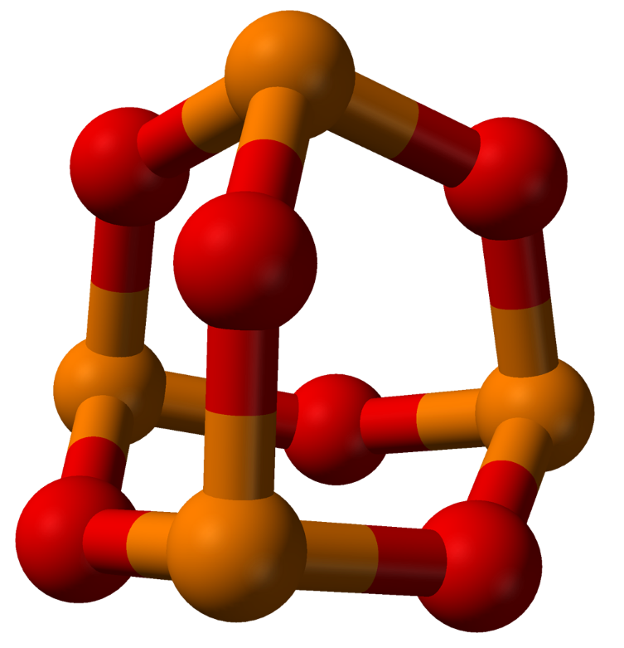
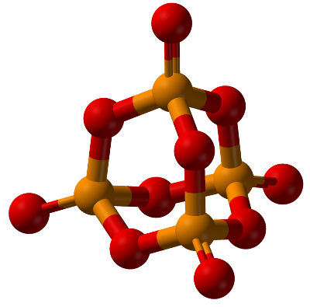
Oxidy – struktura odvozena od tetraedru P₄
P₄O₆
nízkotající (24 °C) pevná látka
anhydrid kyseliny fosforité
P₄ + 3 O₂ ⎯→ P₄O₆
P₄O₆ + H₂O ⎯→ 4 H₃PO₃
P₄O₁₀
vzniká hořením P na vzduchu
s vodou prudce reaguje (vynikající sušidlo)
odnímá vodu i H₂SO₄ a HNO₃
P₄ + 5 O₂ ⎯→ P₄O₁₀
P₄O₁₀ + H₂O ⎯→ H₃PO₄

Slide 27
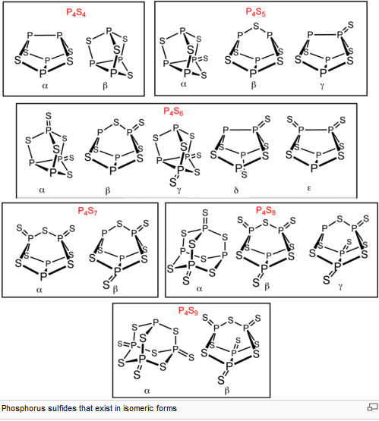
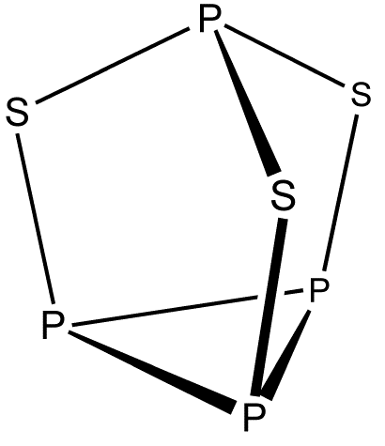
Sulfidy
přímou reakcí z prvků, nejstabilnější je P₄S₃

Slide 28
Oxokyseliny, soli
mono- i polykyseliny - struktury lineární i cyklické
Strukturní principy:
  Všechny atomy fosforu mají koordinační číslo 4
  Obsahují nejméně jednu jednotku P=O
  Všechny atomy fosforu mají alespoň jednu skupinu P-OH (ionizovatelné)
  Mohou obsahovat skupinu P-H (neionizovatelné)
  Řetězení se děje můstky P-O-P, případně P-P

Slide 29
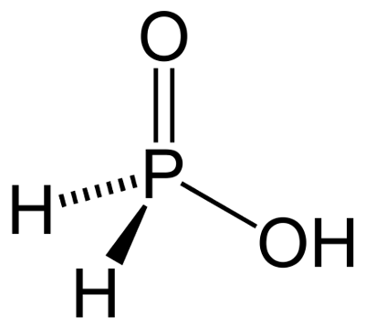
Kyseliny, soli
H₃PO₂, H[PH₂O₂] – dihydrido-dioxofosforečná (kys. fosforná, fosfinová)
silná (pK_{a} = 1,1) , jednosytná kyselina
soli jsou dobře rozpustné, jsou silná redukovadla
Na[PH₂O₂].H₂O se průmyslově využívá (bezproudé niklování)
farmaceutický průmysl
konverze ArN₂⁺ to Ar-H
průmyslová výroba:
PH₃ + 2 I₂ + 2 H₂O ⎯→ H₃PO₂+ 4I⁻ + 4H⁺
  P₄ + 3 OH⁻ + 3 H₂O ⎯→ 3 H₂PO₂⁻ + PH₃
  H₂PO₂⁻ + H⁺ ⎯→ H₃PO₂

Slide 30
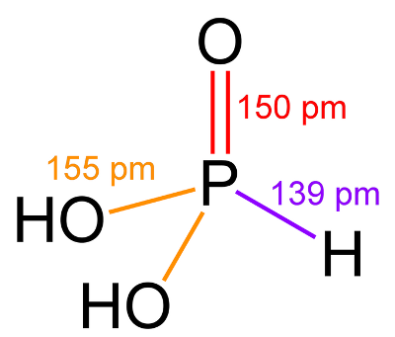
H₃PO₃, H₂[PHO₃] – hydrido-trioxofosforečná (kys. fosforitá, fosfonová)
silná (pK_{A1} = 1,3; pK_{A2} = 6,7), dvojsytná kyselina
slabší redukovadlo, než kys. fosforná
fosforitany alkalických a těžkých kovů jsou málo rozpustné
fosforitan draselný se používá jako antibakteriální látka
laboratorně se vyrábí hydrolýzou PCl₃ v CCl₄
organické deriváty: OPR(OR)₂ apod. – P(OR)₃
výroby:
P₄O₆ + 6 H₂O ⎯→ 4 HP(O)(OH)₂
PCl₃ + 3 H₂O ⎯→ HP(O)(OH)₂ + 3 HCl
K₂HPO₃ + 2 HCl ⎯→ 2 KCl + H₃PO₃

Slide 31
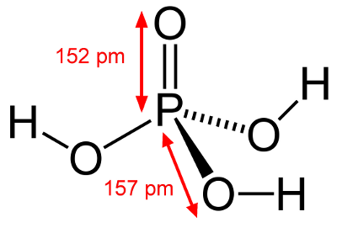
H₃PO₄ (kys. trihydrogenfosforečná, ortho-fosforečná)
vyrábí se reakcí oxidu fosforečného s vodou nebo rozkladem fosforečnanů kys. sírovou
je to silná trojsytná kyselina, snadno polymeruje (častý je dimer)
dihydrogenfosforečnany jsou rozpustné, hydrogenfosforečnany a fosforečnany jen s kationty alkalických kovů
fosforečnany a hydrogenfosforečnany podléhají hydrolýze, mají snahu přecházet na ve vodě stabilní dihydrogenfosforečnan
Použití: povrchová úprava kovů, potravinářství (Coca-Cola),
výroba hnojiv, výroba detergentů
H₃PO₄ + H₂O ←→ H₃O⁺ + H₂PO₄– pK_{a1}= 2,1
H₂PO₄– + H₂O ←→ H₃O⁺ + HPO₄^{2–} pK_{a2}= 7,21
HPO₄^{2–}+ H₂O ←→ H₃O⁺ + PO₄^{3–} pK_{a3}= 12,3

Slide 32
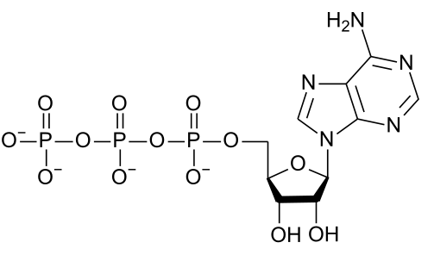
H₄P₂O₇ (kys. difosforečná)
vyrábí se termickou kondenzací kys. fosforečné
je to silná čtyřsytná kyselina (pK_{A1} = 1,0; pK_{A2} = 2,0 a pK_{A3} = 6,6; pK_{A2} = 9,6)
tvoří jen difosforečnany a dihydrogendifosforečnany (viz hodnoty pK_{A})
tyto soli vznikají termickou kondenzací (dehydratací) hydrogenfosforečnanů, či dihydrogenfosforečnanů
dihydrogenfosforečnany jsou rozpustné, difosforečnany jen s alkal. kationty
používají se v potravinářství (tavené sýry)
trifosforečnany jako detergenty
estery oligofosforečných kyselin jsou
biologicky významné (ATP atd.)

Slide 33
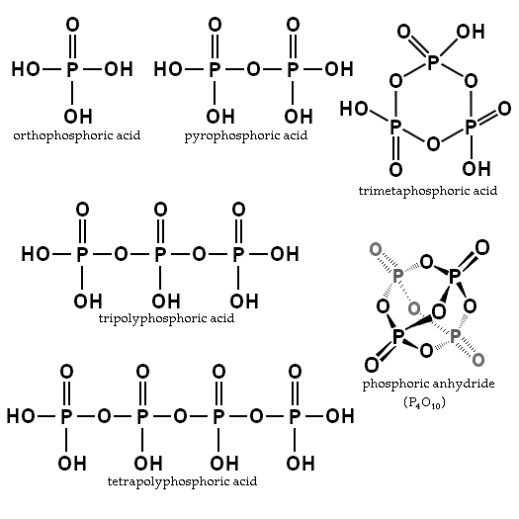

Slide 34
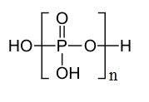
(HPO₃)_{x} (kyselina monohydrogenfosforečná, meta-fosforečná)
připravuje se dehydratací, kys. trihydrogenfosforečné
je to sklovitá polymerní látka
soli se připravují termickou dehydratací dihydrogenfosforečnanů či dihydrogendifosforečnanů alkalických kovů
Fosfazeny (fosfazany)
sloučeniny s vazbou P=N (P-N), početná skupina sloučenin
organicky substituované sloučeniny (Kirsanovova reakce):
(C₆H₅)₃PCl₂ + C₆H₅NH₂ ⎯→ (C₆H₅)₃P=N-C₆H₅ + 2 HCl

Slide 35
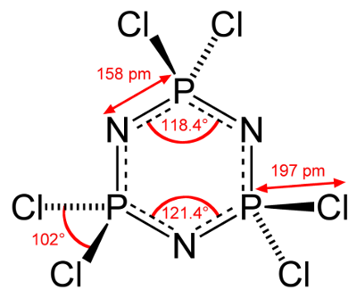
Difosfazeny
3 PCl₅ + NH₄Cl ⎯→ [Cl₃P=N-PCl₃]⁺PCl₆⁻ + 4 HCl
reakce probíhá v chlorovaných uhlovodících jako Cl₃C-CCl₃, CCl₄ apod.
Nejrozsáhlejší jsou cyklické fosfazeny
n PCl₅ + n NH₄Cl ⎯→ (PNCl₂)_{n} + 4 n HCl
vzniká takto směs fosfazenů, cyklické (n = 3 – 8), lineární (n = ∞), (PNCl₂)₃ – hexachloro-cyklo-trifosfazen
Hydrolýza chloro-cyklo-fosfazenů
(PNCl₂)_{n} + H₂O ⎯→ (PN(OH)₂)_{n} cyklo-nitridofosforečná kyselina

Slide 36
Fluoro-cyklo-fosfazeny
(PNCl₂)₄ + 8 KSO₂F ⎯→ (PNF₂)₄ + 8 KCl + 8 SO₂
Zahříváním směsi chloro-cyklo-fosfazenů vzniká polymer (PNCl₂)_{n} „anorganický kaučuk“.
Organofosforečné sloučeniny
např. P(C₆H₅)₅ - pentafenylfosforan

Slide 37
Toxicita
N₂
netoxický, ale nedýchatelný
za tlaku se rozpouští v krvi, při snížení tlaku se z krve vylučuje – kesonová nemoc
Oxidy dusíku
dráždí dýchací cesty, vedoucí až k edému plic
jsou součástí městského oxidačního smogu
Kyselina dusičná, dusičnany
kyselina je silně leptavá, dusičnany jsou téměř netoxické
biotransformují se ale na dusitany

Slide 38
Dusitany
LD₅₀ = 4 g, způsobují oxidaci hemoglobinu na methemoglobin (používají se jako protijed ke kyanidové otravě)
způsobují roztažení cév
podezřelé z karcinogenity, neboť mohou být biotransformovány na N-nitrososloučeniny, které poté přecházejí na diazosloučeniny
ty jsou silně elektrofilní a mohou tak velice snadno alkylovat DNA, čímž dochází ke vzniku mutací
Estery kyseliny dusičné a dusité
ethylenglykoldinitrát a glyceroltrinitrát (nitroglycerin)
léčba anginy pectoris, vysoce jedovaté látky
vyvolávají oxidaci hemoglobinu na methemoglobin, vznik chudokrevnosti, poškození srdečního svalu, ledvin, jater a sleziny
estery kyseliny dusité jsou kardiotoxické a neurotoxické

Slide 39
Amoniak
leptá sliznice, včetně očí, nad 3,5 g/m³ nastává smrt
amonné soli jsou málo toxické
Hydrazin
dráždivé a leptavé účinky, toxický pro játra, ledviny i srdce
poškozuje embryo
velmi snadno reaguje s kteroukoliv ketoskupinou za vzniku hydrazonu, čímž inhibuje mnohé enzymy (reaguje např. s koenzymem pyridoxalfosfátem), může tak ale též reagovat s bázemi DNA
Azidy
napodobují chloridové ionty, čímž ovlivňují otevírání a zavírání nervových kanálů, poškozují zejména nervy, HN₃ jed. jako HCN

Slide 40
P
Bílý fosfor P₄
samozápalný, působí destrukce tkání a těžce se hojící popáleniny
narušuje metabolismus cukrů, tuků i bílkovin
brání též ukládání glykogenu v játrech
poškozuje játra, ledviny a nervovou soustavu
při chronické otravě dochází k poškozování kostí
LD₅₀ = 70 mg
(oxo)Halogenidy fosforečné(ité)
silně dráždivé látky, po expozici může vznikat edém plic

Slide 41
Organofosfáty – organické estery kyseliny fosforečné
vysoce toxické, bývají využívány jako insekticidy nebo ve válkách jako nervové plyny
extrémně toxické jsou pak fluorofosfáty
nevratným způsobem inhibují enzym acetylcholinesterasu, který na nervových zakončeních katalyzuje rozklad nervového přenašeče acetylcholinu na cholin a kyselinu octovou
inhibice tohoto rozkladu vede ke zvýšeným koncentracím acetylcholinu na nervových zakončeních
otrava se projevuje jednak příznaky trávicí soustavy (křeče, zvracení, průjmy), dále slzením, pocením, snížením krevního tlaku, svalovou slabostí až paralýzou
otrávený je neklidný, nemůže se soustředit, objevují se též poruchy paměti a spánku, dýchání je oslabeno
bývá pozorováno poškození slinivky břišní, ledvin, krvácení do jater a do dalších orgánů

Slide 42
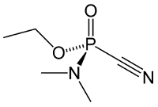
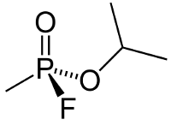
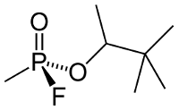
v těžších případech nastává smrt následkem křečí průdušek, případně v důsledku paralýzy příčně pruhovaného svalstva (zejména bránice)
vědomí bývá obvykle dlouho zachované
při chronické expozici vypadávají vlasy a zuby, silné zažívací potíže vedou k hubnutí
při otravě podáme jednak atropin, který kompetitivně blokuje účinky acetylcholinu, tím se eliminuje zejména účinek jedu na průdušky, zatímco kosterní svalstvo zůstává paralyzováno
kromě atropinu se podávají též reaktivátory acetylcholinesterasy, neboť pro velmi pevnou vazbu fosfátu na acetylcholinesterasu takto může účinek přetrvávat dny, týdny a někdy i měsíce
sarin
soman
tabun

Slide 43
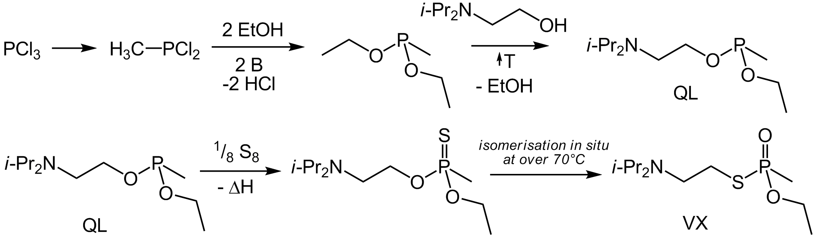
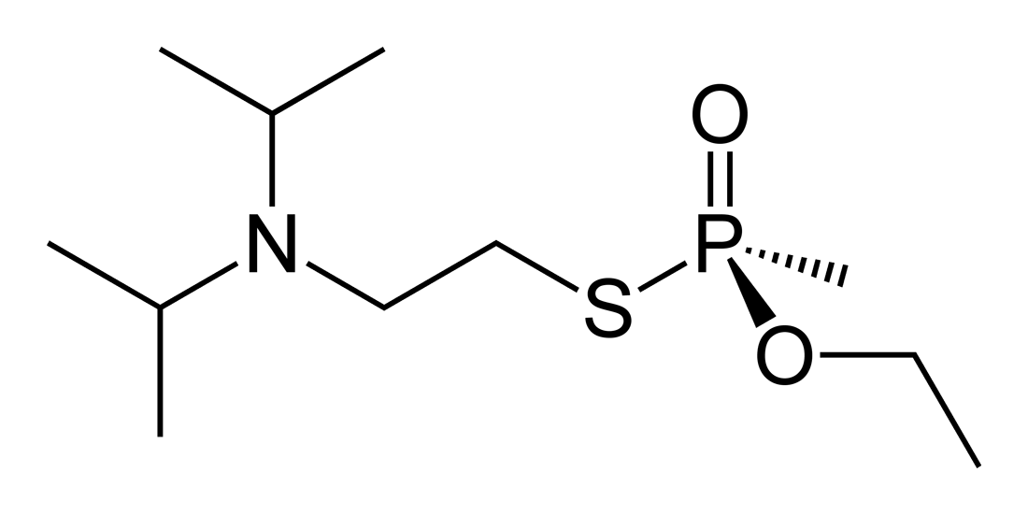
VX - extrémně toxická olejovitá substance, vhodná pouze pro válečné účely, klasifikován jako ZHN a v roce 1993 zakázán
LD₅₀ = 0,7 mg (pokožkou)
VX - O-ethyl S-[2-(diisopropylamino)ethyl] methylphosphonothioate

